Slide 1
Systemowe podejście do ochrony dzieci
Ewaluacja standardów ochrony małoletnich (SOM)

Slide 2
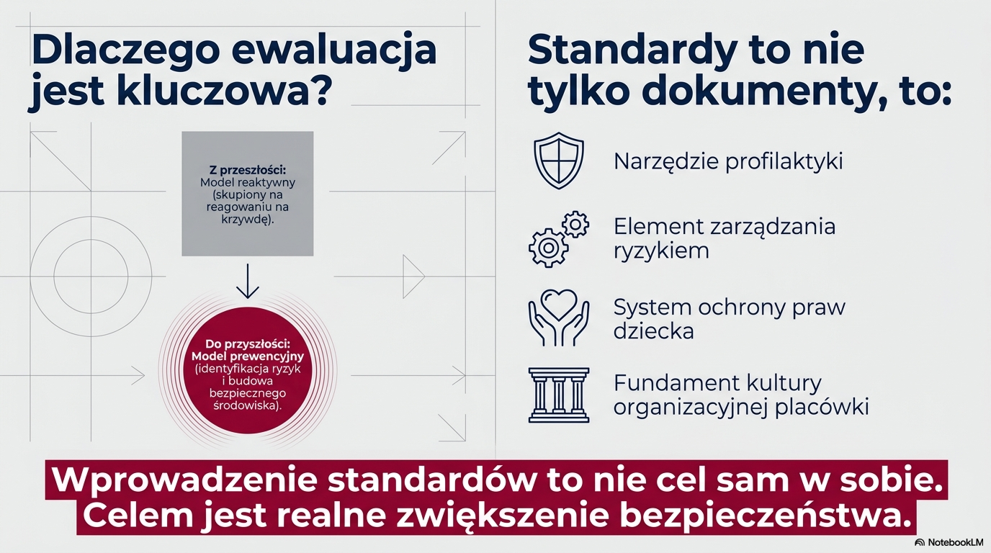

Slide 3
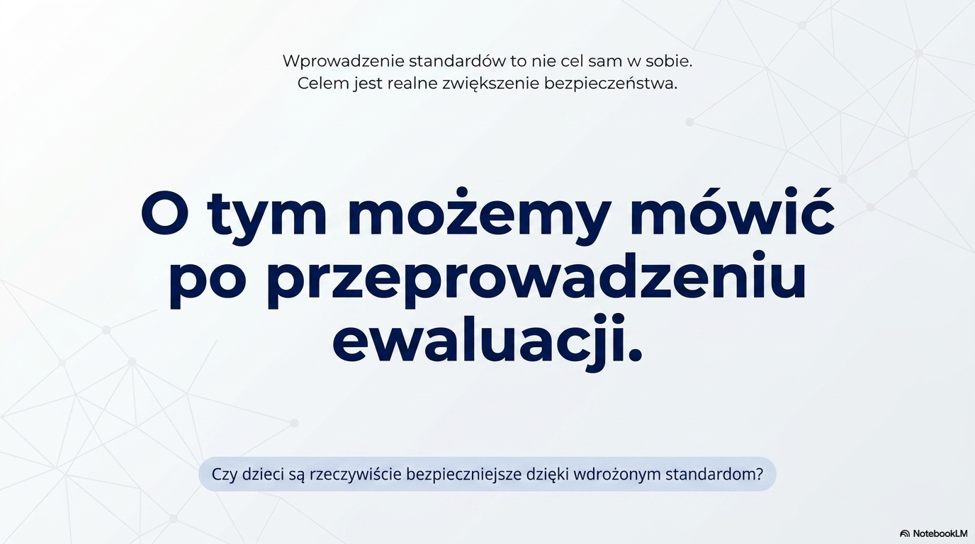

Slide 4
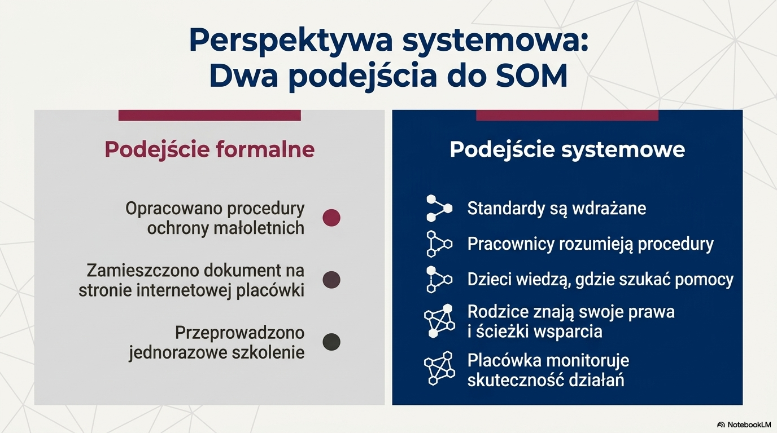

Slide 5
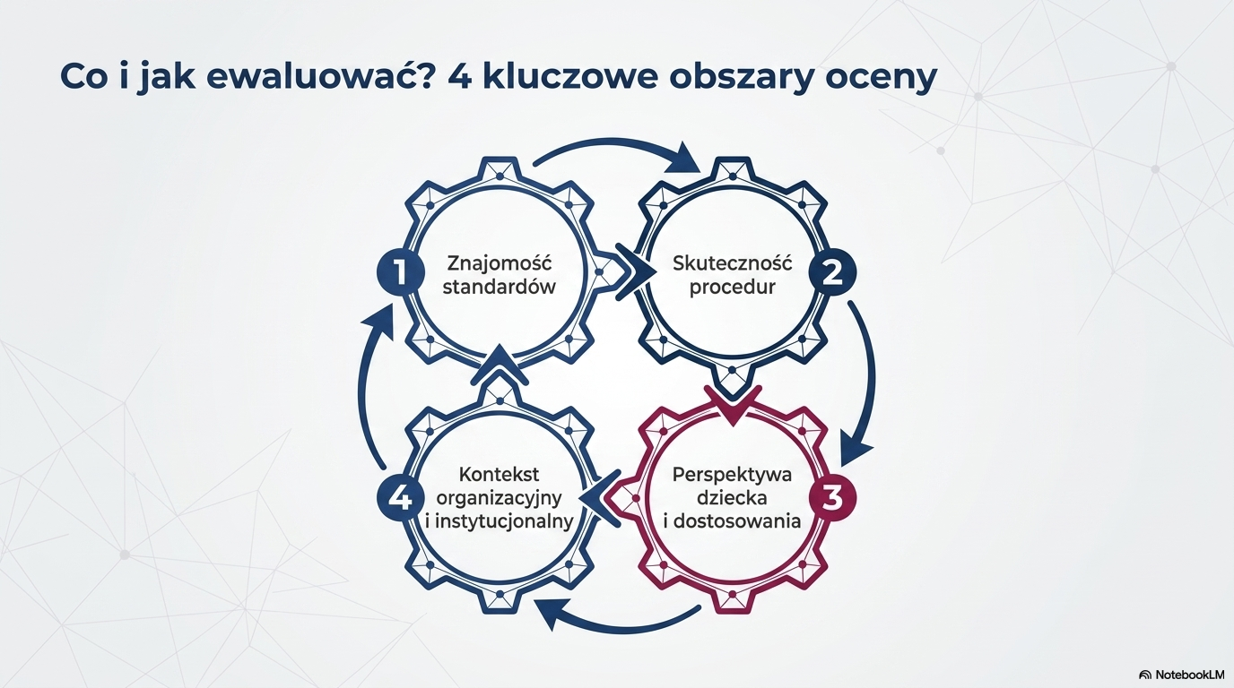

Slide 6
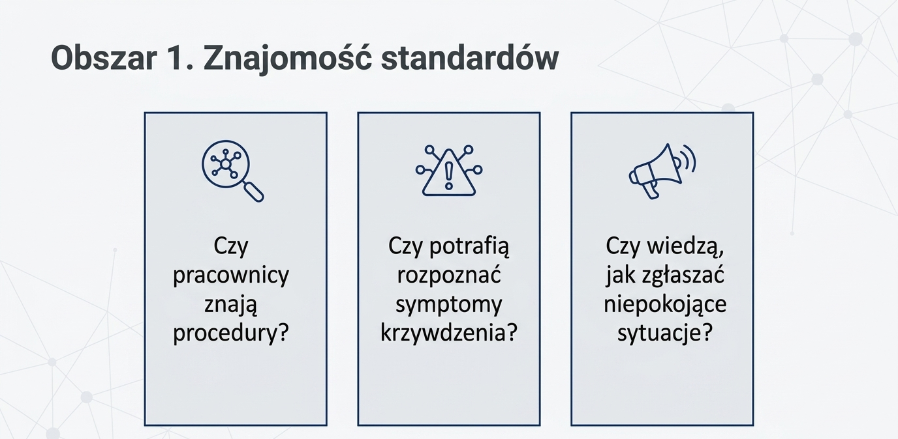
Czy dzieci wiedzą, do kogo zwrócić się o pomoc?

Slide 7
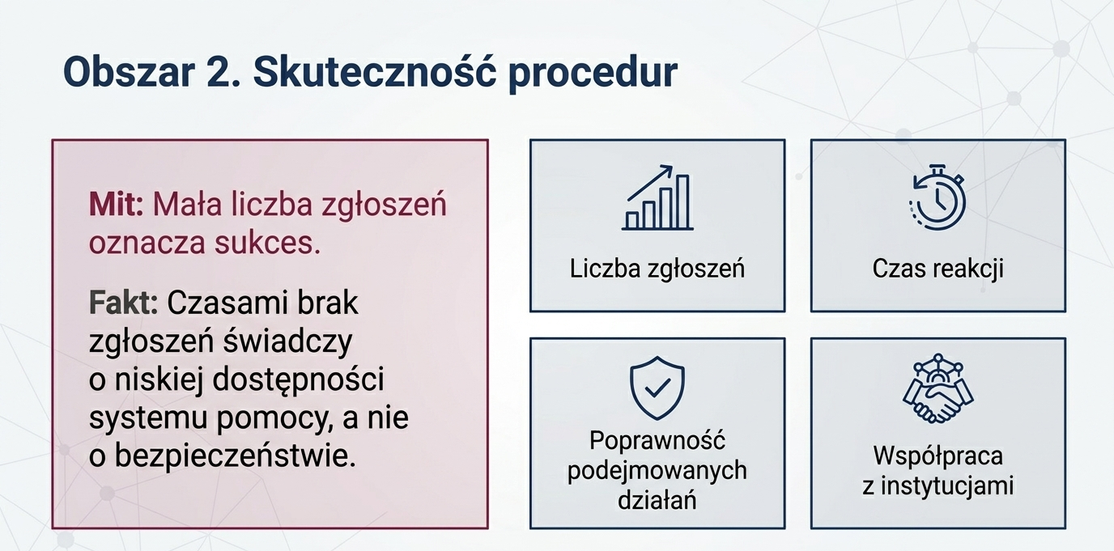
Standardy wymagają weryfikacji po interwencji,
aby wykryć ew. luki w procedurach.

Slide 8
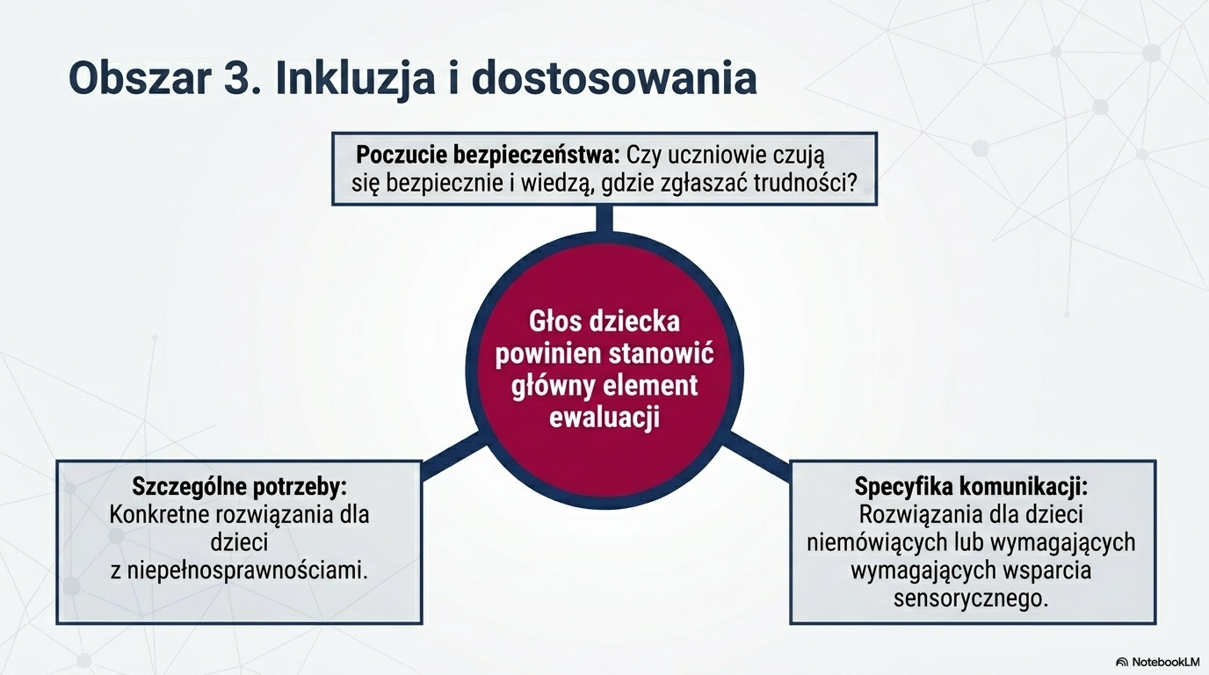

Slide 9
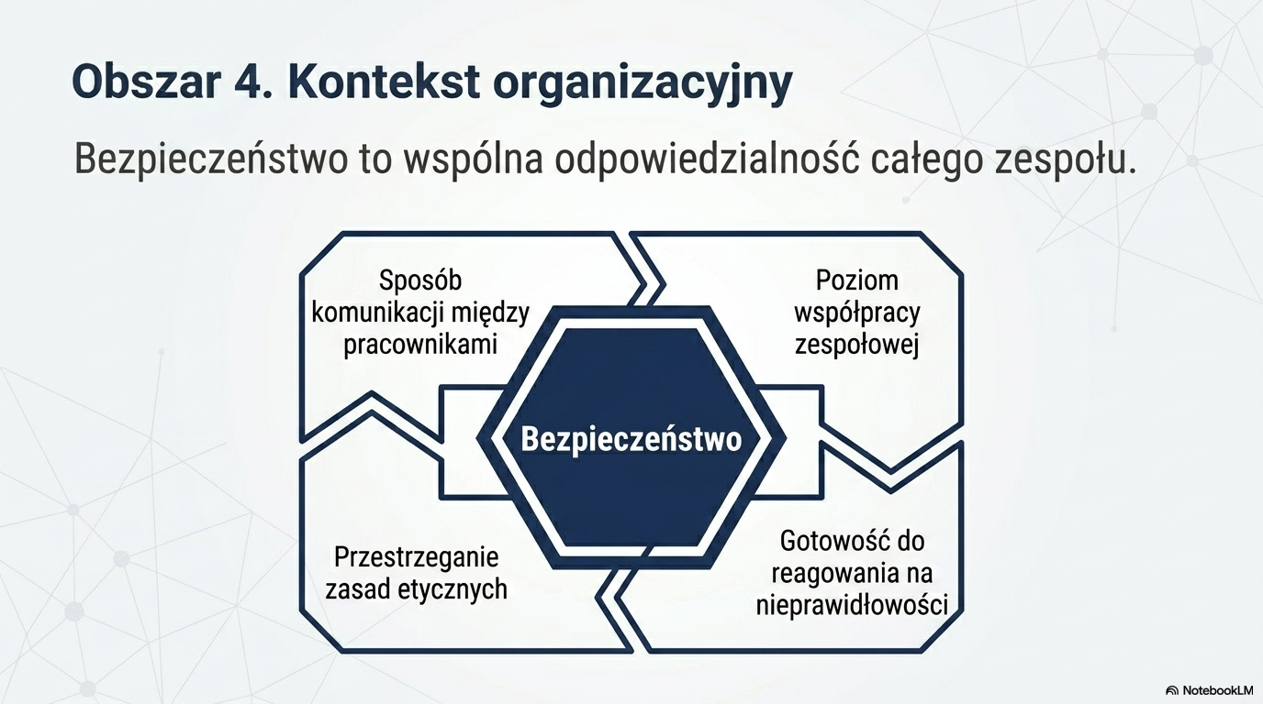

Slide 10
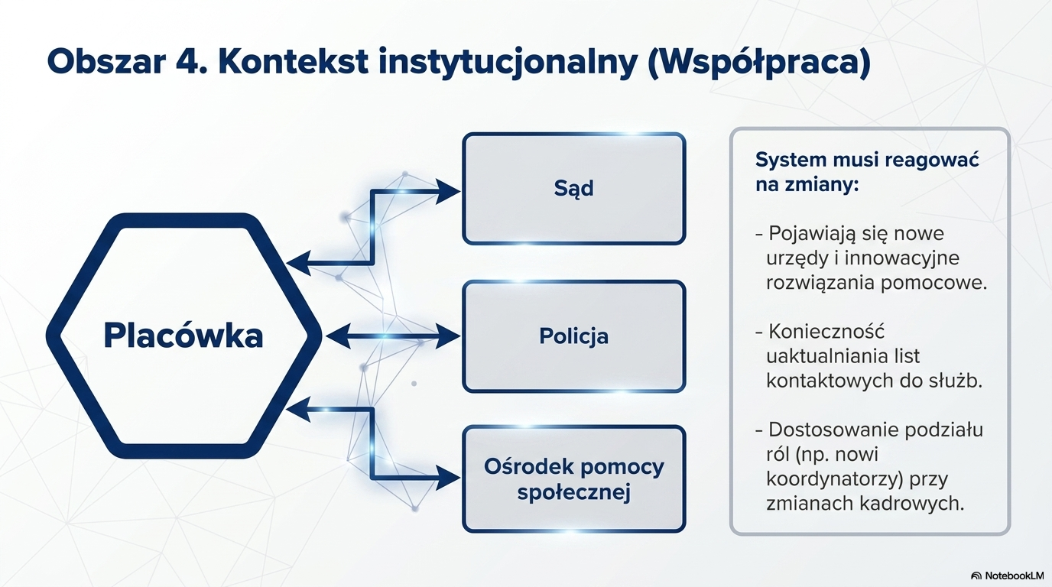

Slide 11
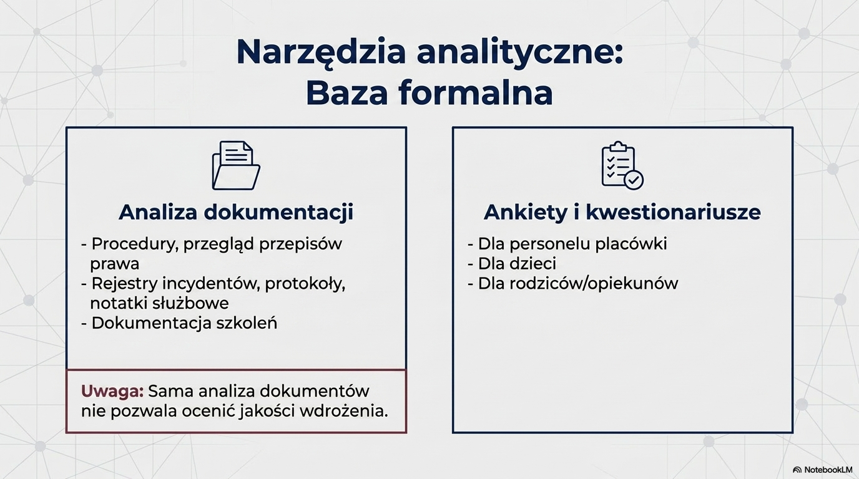

Slide 12
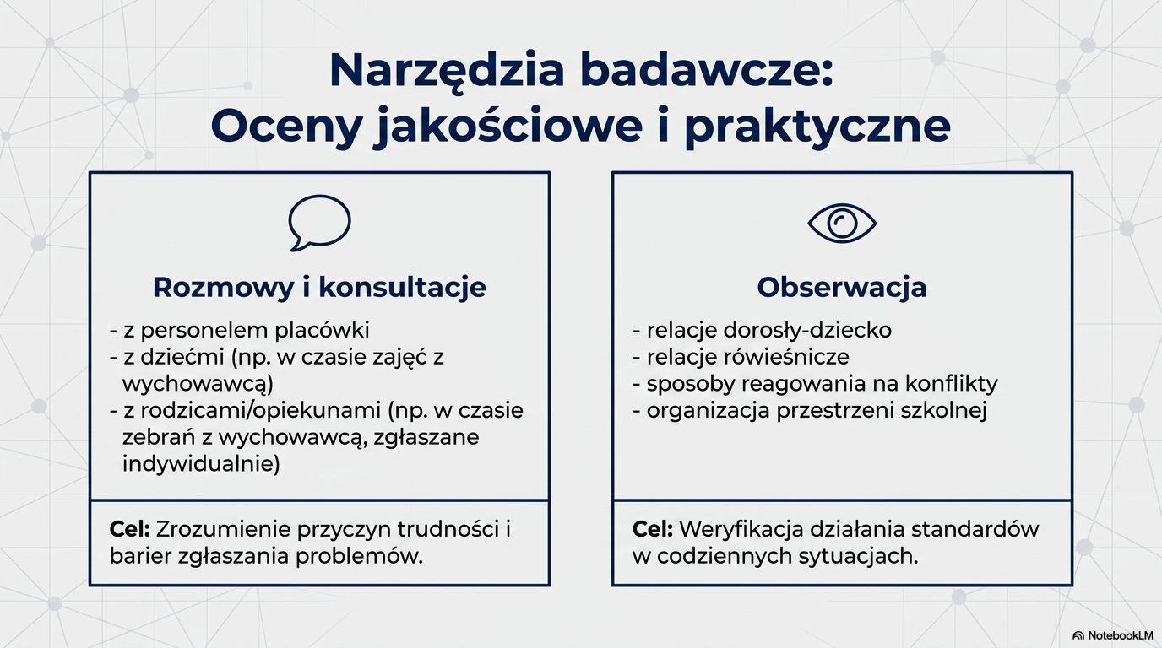

Slide 13
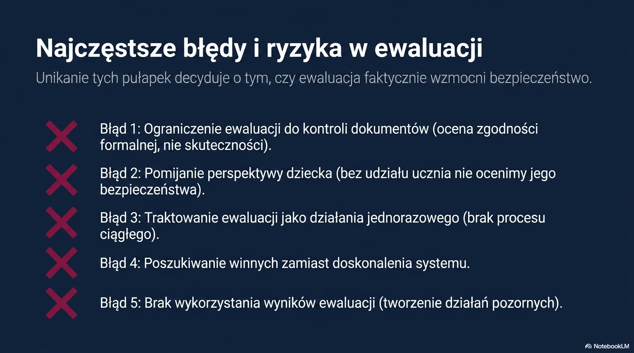

Slide 14
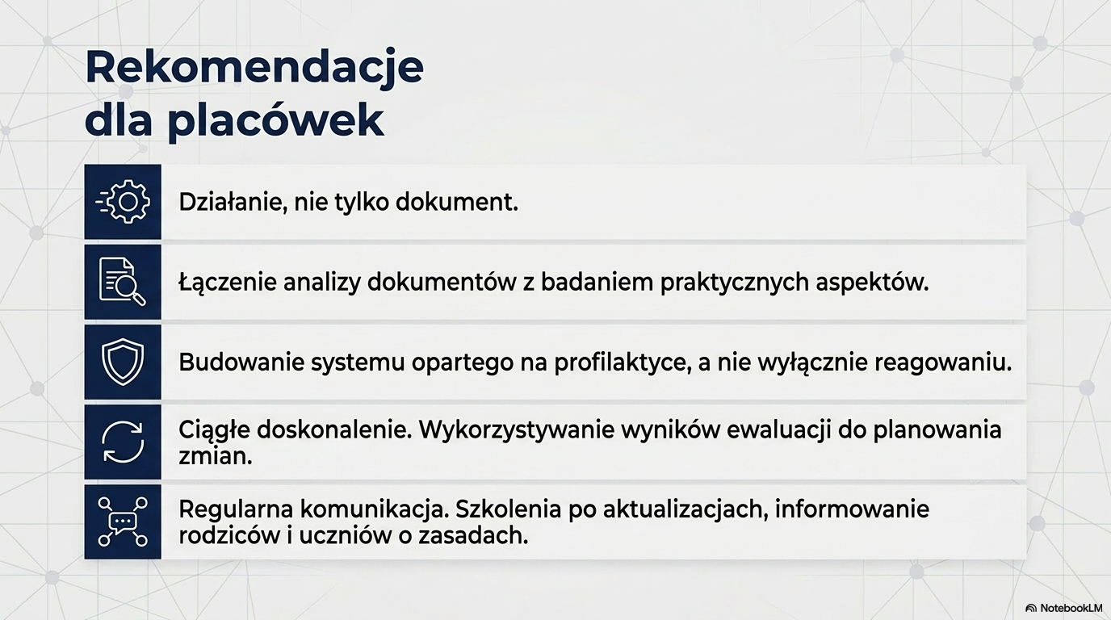

Slide 15


